Slide 1
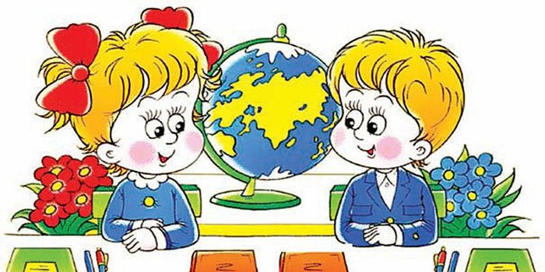
Адаптационный период первоклассников
Педагог-психолог высшей категории:
Краснопеева Анна Петровна

Slide 2
Адаптация - привыкание, “вписывание” ребенка в школьную среду.
Для успешной адаптации первоклассников очень важна мотивация учения. На первом году она в основном обеспечивается взрослыми. От того, как реагируют родители на попытки малышей освоить или узнать что-то новое, во многом зависит, захотят ли первоклассники учиться.
Для развития учебной мотивации важно, чтобы первые шаги ребенка в школе встречали заинтересованность и понимание со стороны взрослых.
Ребенку, начинающему обучение в школе, необходима моральная и эмоциональная поддержка. Его надо не просто хвалить (и поменьше ругать, а лучше вообще не ругать), а хвалить именно тогда, когда он что-то делает.

Slide 3
Адаптация к школе - многоплановый процесс.
Её составляющие:
Адаптация к школе - многоплановый процесс.
Её составляющие:
физиологическая
(привыкание организма к новым условиям)
социально-психологическая (к учителям , их требованиям, к одноклассникам)
физиологическая
(привыкание организма к новым условиям)
социально-психологическая (к учителям , их требованиям, к одноклассникам)

Slide 4
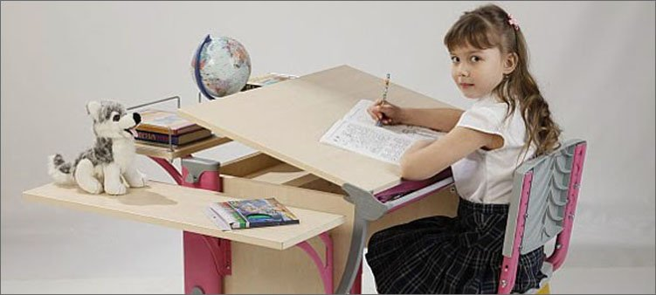
Физиологические условия адаптации
Организация перерывов в процессе выполнения уроков;
Двигательная активность и занятие спором (зарядки, перерывы, прогулки) ;
Правильная посадка во время выполнения домашних заданий, во избежание искривления позвоночника;
Соблюдение санитарно-гигиенических норм;
Освещение рабочего места для предупреждения близорукости;
Тренировка мелких мышц кистей рук;
Питание, насыщенное полезными продуктами;
Воспитание самостоятельности и ответственности ребёнка как главных качеств сохранения собственного здоровья.

Slide 5
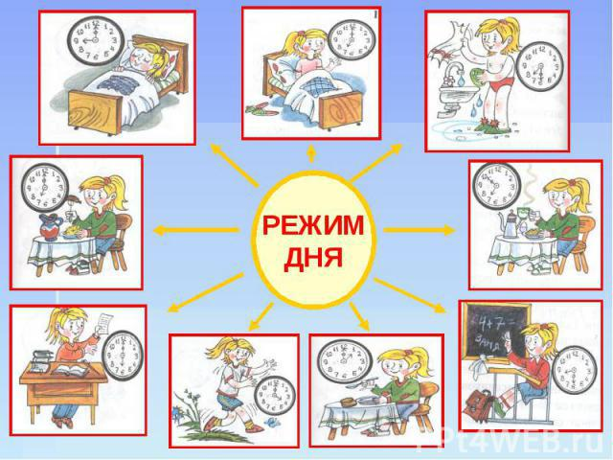
Распорядок дня – важное условие для адаптации учащихся 1 класса. Ночной сон 9-10 часов, дневной 1-1,5 часа. Утренняя зарядка, завтрак, а так же не стоит забывать о прогулках – более часа.
Ограничьте время нахождения ребёнка за телевизором и компьютером до 30 минут. Нервная система ребёнка находится в перевозбуждении. Дети быстро утомляются, становятся раздражительными, может проявляться агрессия.

Slide 6
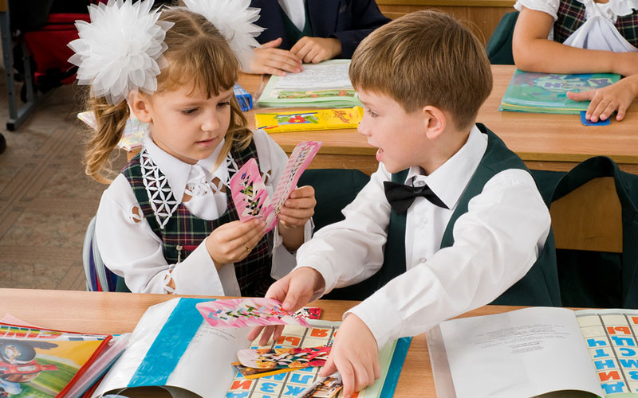
Психологические условия адаптации
Недопустимо применение физических мер воздействия, запугиваний, критики в адрес ребёнка (особенно в присутствии других людей).
Знакомства с одноклассниками и общение с ними после уроков.
Интерес родителей к школьным делам ребёнка, к школе, классу, к каждому прожитому в школе дню.
Важное условие успеха в школе – самоценность ребёнка для родителей.
Благоприятный климат в семье.
Проявление самостоятельности ребёнка в учебной работе, обоснованный контроль его учебной деятельности
Поощрение ребёнка за учебные успехи и не только.

Slide 7
Кризис 7 лет
В психологическом смысле кризис – это расхождение между существующими потребностями и условиями жизни или уровнем развития.
Значение любого кризиса – разрешение конфликта между готовностью что-то делать и способностью к этому, а также приобретение новых навыков.
Позитивные изменения при разрешении кризиса семи лет:
Самое главное для этого периода – у ребенка формируется «внутренняя позиция школьника».
Второе важное приобретение (новообразование) кризиса семи лет – развитие эмоциональной сферы.
Третье новообразование – приобретение новой социальной позиции.

Slide 8
Кризис 7 лет
Симптом | Смысл
«Манерничание» и кривляние | Осознание своего внутреннего и внешнего «Я», формирование социального стиля поведения
Пауза | Переосмысление «прошлой жизни», прежних правил и способа взаимодействия с родителями
Спор | Познание содержания социальных ролей: что такое быть мамой, папой, сестрой, бабушкой, школьником, что при этом нужно делать
Непослушание | Попытка примерить на себя новую роль взрослого, самостоятельно действующего человека
Нарочито взрослое поведение
Упрямство
Самостоятельные занятия | Смена мотивов – от игровых к желанию создать что-то ценное
Обострение реакции на критику | Формирование самооценки

Slide 9
Рекомендации помогут пройти этот непростой жизненный период наиболее безболезненно:
Будите ребёнка спокойно и ласково, пусть его день начинается с вашей улыбки.
Не торопитесь, помните, что правильно рассчитать время – это ваша обязанность, не нужно подгонять ребенка.
Обязательно дайте позавтракать первокласснику, даже если в школе предусмотрено питание.
Никогда не прощайтесь с ребенком словами предупреждения. Не нужно говорить: «Смотри, чтоб без замечаний!» или: «Не балуйся!» и т.д. Лучше пожелайте ему удачного дня и не поскупитесь на несколько ласковых слов.
Не встречайте ребенка вопросом, что он сегодня получил. Дайте ему время немного расслабиться и отдохнуть.
Будьте внимательны к ребенку, если видите, что он хочет с вами чем-то поделиться – выслушайте. А если не высказывает желания обсуждать пройденный день – не заставляйте.
Не садитесь за уроки сразу после учебного дня. Дайте первокласснику время на восстановление сил. Во время выполнения учебных упражнений делайте небольшие паузы, чтобы ребенок мог немного отдохнуть.
Решайте возникающие педагогические проблемы без него, при необходимости советуйтесь с учителем или психологом.
Заканчивайте день позитивно.

Slide 10
помогите ребенку привыкнуть к новому режиму жизни, установить отношения со сверстниками и чувствовать себя уверенно
самое главное, что вы можете подарить своему ребенку, - это ваше внимание
ваше положительное отношение к школе и учителям упростит ребенку период адаптации

Slide 11
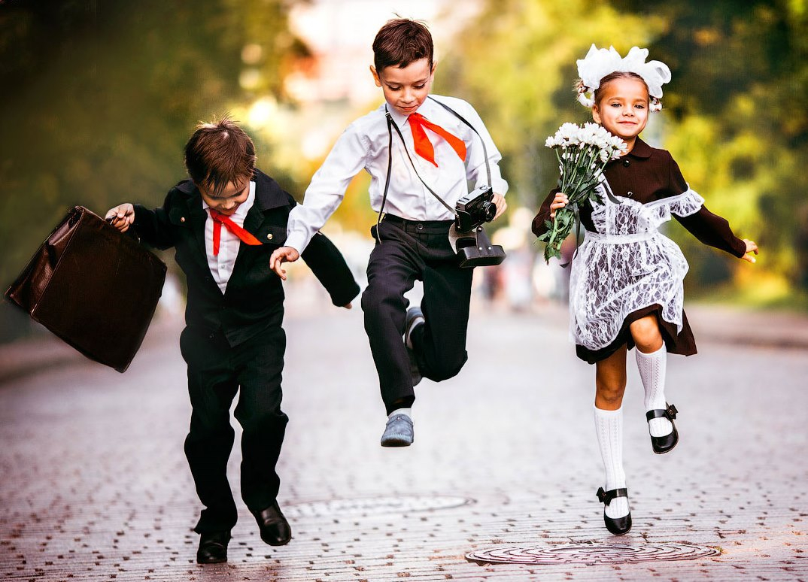
Поддержите в ребенке его стремлении стать школьником. Ваша искренняя заинтересованность в его школьных делах и заботах, серьезное отношение к его первым достижениям и возможным трудностям помогут первокласснику подтвердить значимость его нового положения и деятельности. С самого начала учения вселяйте в детей веру и оптимизм. Неудачи временны! То, что не получилось сегодня, получится завтра.

Slide 12
Рекомендуемая литература:
Ануфриев А.Ф., Костромина С.Н. «Как преодолеть трудности в обучении детей»;
Гиппенрейтер Ю. Б. «Общаться с ребенком. Как?»;
Кволс К. «Воспитание без наказания»;
Костяк Т.В. Психологическая адаптация первоклассников ;
Соловьева Т.А. Первоклассник: адаптация в новой социальной среде ;
Фабер А.«Как говорить с детьми, чтобы они учились».

Slide 13
Телефон для записи на консультацию:
8-982-339-18-48 – Анна Петровна Краснопеева, педагог-психолог

